Slide 1
Отчёт о выполненных работах по благоустройству и текущему ремонту за период с 21 февраля по 28 февраля 2022 г.

Slide 2
Текущий ремонт Замена радиатора в квартире по пр.Витебский д. 29, к.2

Slide 3
Текущий ремонт Установка светильников в парадной №2 по ул. Заозерная д.4

Slide 4
Текущий ремонт Косметический ремонт в парадной №3 по ул. Орджоникидзе д.63

Slide 5
Текущий ремонт Косметический ремонт в парадной №1 по ул. Ленсовета д.93

Slide 6
Текущий ремонт Косметический ремонт в парадной №4 по пр. Космонавтов д.90

Slide 7
Текущий ремонт Укладка плитки в парадной №2 по ул. Алтайская д.14

Slide 8
Текущий ремонт Ремонт козырька по ул. Гастелло д.13

Slide 9
Текущий ремонт Окраска розлива ЦО в подвале по пр. Юрия Гагарина д.18,к.4

Slide 10
Текущий ремонт Ремонт карнизного свеса по ул. Орджоникидзе д.6

Slide 11
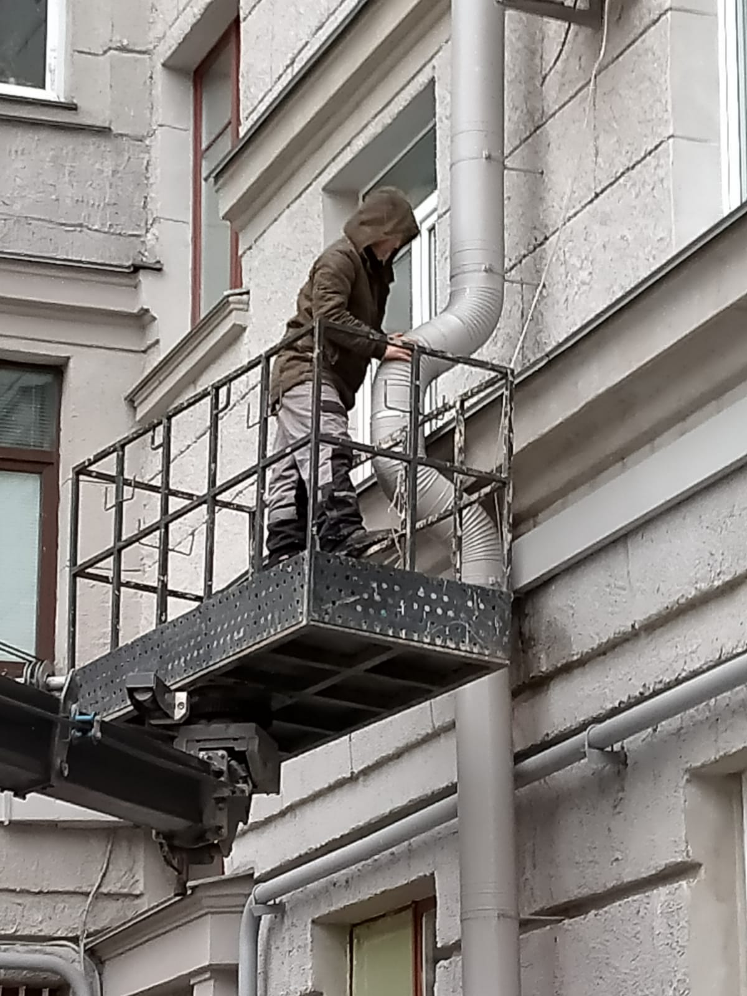
Текущий ремонт Восстановление водосточных труб по Московскому ш. д.14, к.1

Slide 12
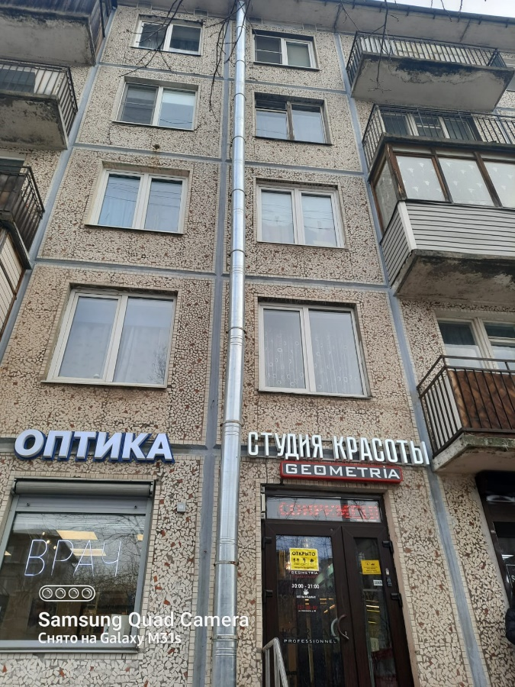
Текущий ремонт Замена водосточных труб по ул. Ленсовета д.80

Slide 13
Текущий ремонт Замена почтовых ящиков в парадной №5 по Дунайскому пр. д.5

Slide 14
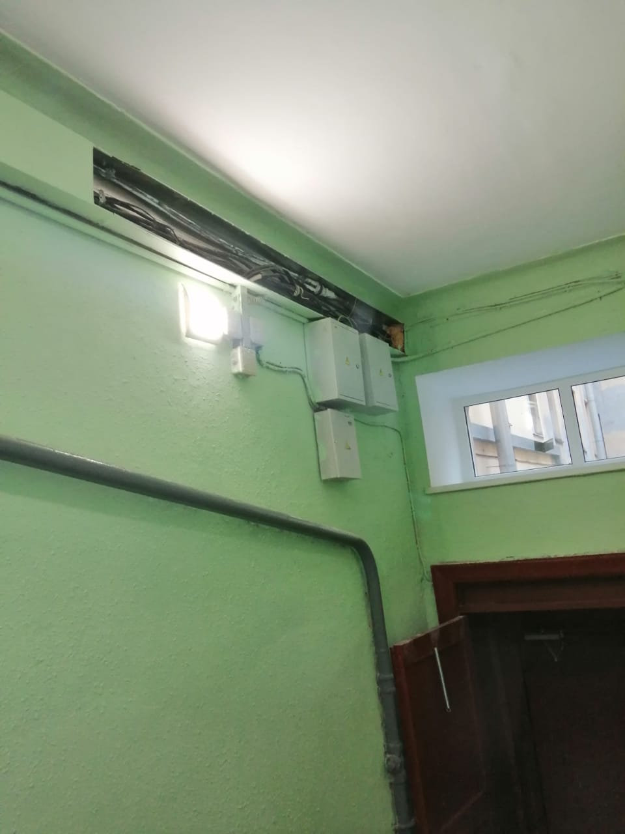
Текущий ремонт Укладка и подвязка кабеля в парадной №6 по ул. Заозёрная д.6

Slide 15
Текущий ремонт Изготовление и установка козырька по ул. Авиационная д.9

Slide 16
Текущий ремонт Замена стояка ГВС в квартире
пр.Дунайский д.7
пр.Витебский д.61, к.1

Slide 17
Текущий ремонт Замена стояка ХВС в квартире
ул. Ленсовета д.16
пр.Витебский д.19, к.2

Slide 18
Текущий ремонт Замена стояка ХВС в квартире
ул. Ленсовета д.16
пр.Ю.гагарина д.26, к.6

Slide 19
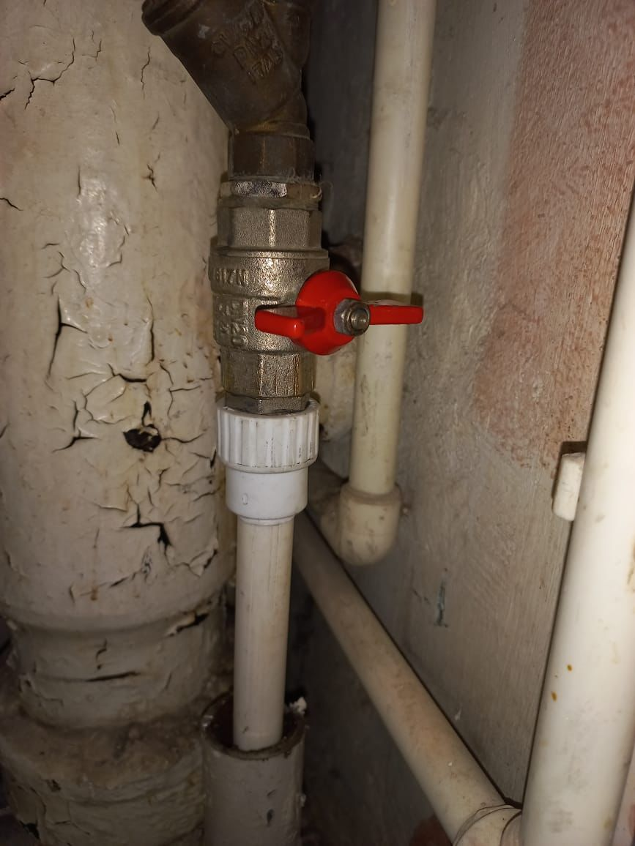
Текущий ремонт Замена стояка ГВС, ХВС в квартирах по Дунайскому пр. д.7

Slide 20
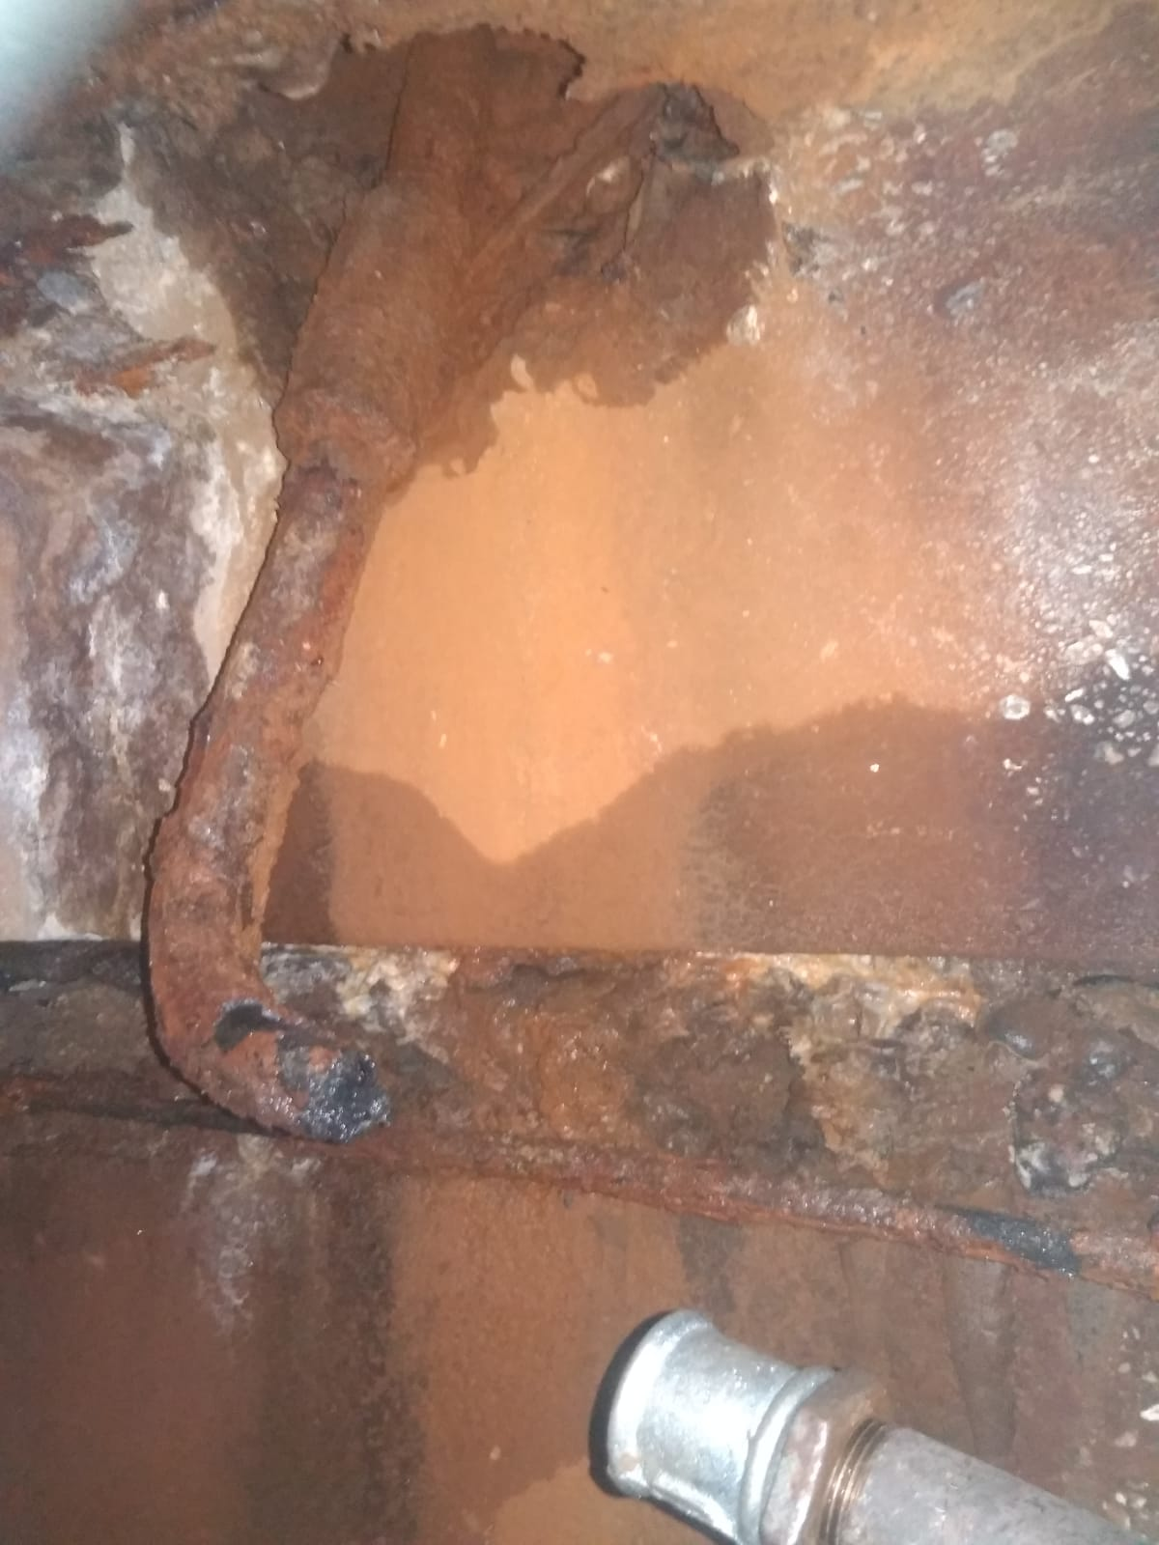
Текущий ремонт Замена стояка в подвале по пр. Юрия Гагарина д.14, к.4

Slide 21
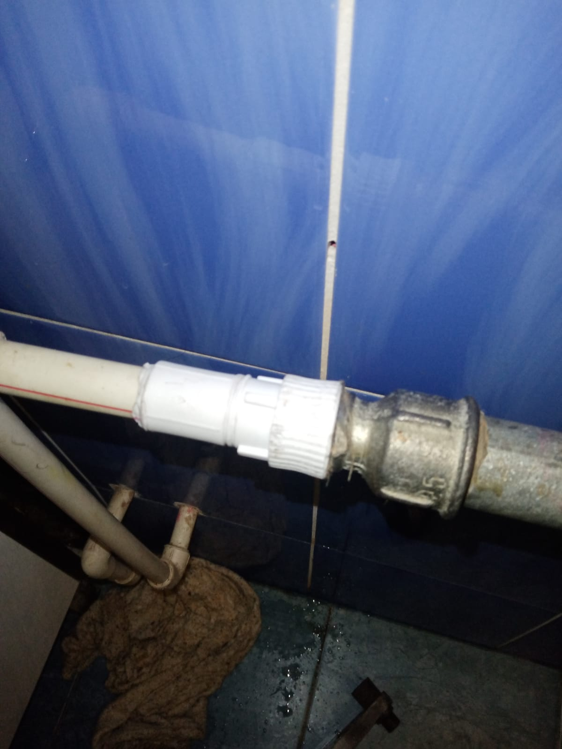
Текущий ремонт Замена соединения к полотеносушителю в квартире по пр. Космонавтов д.20, к.2

Slide 22
Содержание общего имущества Влажная уборка парадных
Дунайский пр. д.24
Дунайский пр. д.3
Пулковская д.15
Московский пр. д.62
Заозёрная д.6
Дунайский пр. д.7

Slide 23
Содержание общего имущества Влажная уборка парадных
Типанова д.7
Смоленская д.29
Московское ш. д.14, к.1
Дунайский пр.д.7
Ленсовета д.63
Ленсовета д.54

Slide 24
Содержание общего имущества Влажная уборка парадных
Дунайский пр. д.3
Пулковская д.19
Ленсовета д.57
Ленсовета д.45
Смоленская д.7
Ленсовета д.73, к.3

Slide 25
Содержание общего имущества Влажная уборка парадных
Ю.Гагарина пр. д.38, к.1
Алтайская д.31
Ленсовета д.59
Московское ш. д.14, к.1
Смоленская д.3/5
Московское ш. д.10

Slide 26
Благоустройство Механизированная уборка придомовой территории
Орджоникидзе д.31, к.2
Витебский пр. д.51, к.2
Ленсовета д.73, к.3
Космонавтов пр. д.19, к.3
Космонавтов пр.д.19, к.2
Дунайский пр. д.24

Slide 27
Благоустройство Механизированная уборка придомовой территории
Космонавтов пр. д.13
Дунайский пр. д.7

Slide 28
Благоустройство Уборка придомовой территории
Витебский пр. д.51, к.2
Алтайская д.33
Витебский пр. д.53, к.1
Ю.Гагарина пр. д.46
Ю.Гагарина пр. д.38, к.4
Алтайская д.18/19

Slide 29
Благоустройство Уборка придомовой территории
Алтайская д.7
Алтайская д.12
Алтайская д.22
Алтайская д.29
Витебский пр. д.31, к.1
Витебский пр. д.85, к.1

Slide 30
Благоустройство Уборка придомовой территории
Ю.Гагарина пр. д.26, к.8
Алтайская д.33
Ю.Гагарина пр. д.38, к.4
Дунайский пр. д.3
Ю.Гагарина пр. д.48, к.2
Дунайский пр. д.5

Slide 31
Благоустройство Уборка придомовой территории
Космонавтов пр. д.19, к.2
Космонавтов пр. д.20, к.3
Космонавтов пр. д.19, к.3
Космонавтов пр. д.29, к.5
Космонавтов пр. д.48, к.2
Космонавтов пр. д.48, к.4

Slide 32
Благоустройство Уборка придомовой территории
Авиационная д.13
Витебский пр. д.53, к.1
Дунайский пр. д.7
Звёздная д.8
Звёздная д.5, к.1
Киевская д.14

Slide 33
Благоустройство Уборка придомовой территории
Космонавтов пр. д.52, к.1
Космонавтов пр. д.19, к.2
Ю.Гагарина пр. д.18, к.4
Космонавтов пр. д.20, к.3
Смоленская д.1
Типанова д.4

Slide 34
Благоустройство Уборка придомовой территории
Ленсовета д.63
Ленсовета д.73
Московское ш. д.14, к.2
Московское ш. д.16, к.1
Московское ш. д.14, к.1
Московское ш. д.10

Slide 35
Благоустройство Уборка придомовой территории
Космонавтов пр. д.68, к.2
Ленсовета д.28/25
Типанова д.16
Ленсовета д.17
Ленсовета д.30
Ленсовета д.34

Slide 36
Благоустройство Уборка придомовой территории
Ленсовета д.51
Ленсовета д.72
Орджоникидзе д.21
Типанова д.4
Пулковская д.2, к.1
Типанова д.5

Slide 37
Благоустройство Уборка придомовой территории
Типанова д.6
Типанова д.29
Типанова д.36
Витебский пр. д.83
Алтайская д.12
Ю.Гагарина пр. д.45

Slide 38
Благоустройство Уборка придомовой территории
Ю.Гагарина пр. д.53
Звёздная д.5, к1
Дунайский пр. д.3
Киевская д.16
Космонавтов пр. д.48, к.4
Ленсовета д.20

Slide 39
Благоустройство Уборка придомовой территории
Бассейная д.71
Ленсовета д.73, к.3
Московский пр. д.220
Ю.Гагарина пр. д.37
Московское ш д.2
Ю.Гагарина пр. д.45

Slide 40
Благоустройство Уборка придомовой территории
Ленсовета д.28/25
Ленсовета д.22
Московский пр. д.220
Ленсовета д.51
Ленсовета д.67, к.2
Пулковская д.2, к.1

Slide 41
Благоустройство Уборка придомовой территории
Смоленская д.1
Смоленская д.23
Типанова д.16
Типанова д.19

Slide 42
Благоустройство Посыпка придомовой территории песко-соляной смесью
Алтайская д.17
Алтайская д.21
Витебский пр. д.63
Московский пр. д.220, к.2
Ленсовета д.43
Дунайский пр. д.24

Slide 43
Благоустройство Посыпка придомовой территории песко-соляной смесью
Орджоникидзе д.41
Ленсовета д.49
Пулковское ш.д.36
Пулковская д.2, к.1
Ленсовета д.51
Дунайский пр. д.7

Slide 44
Благоустройство Посыпка придомовой территории песко-соляной смесью
Дунайский пр. д.5
Ленсовета д.70
Типанова д.16
Пулковское ш. д.26
Ленсовета д.40
Витебский пр. д.69

Slide 45
Благоустройство Посыпка придомовой территории песко-соляной смесью
Типанова д.12
Авиационная д.13
Алтайская д.18/19
Типанова д.15
Типанова д.14
Витебский пр. д.61, к.1

Slide 46
Благоустройство Посыпка придомовой территории песко-соляной смесью
Орджоникидзе д.6
Дунайский пр. д.3
Витебский пр. д.63
Московский пр. д.68
Московский пр. д.70, к.2
Московский пр. д.220

Slide 47
Благоустройство Посыпка придомовой территории песко-соляной смесью
Алтайская д.17
Алтайская д.21
Алтайская д.23
Московский пр. д.70
Московский пр. д.70, к.3
Московский пр. д.218

Slide 48
Благоустройство Посыпка придомовой территории песко-соляной смесью
Ленсовета д.27
Ленсовета д.37
Орджоникидзе д.4
Ленсовета д.59
Авиационная д.13
Пулковская д.8, к.2

Slide 49
Благоустройство сброска снежных шапок, очистка карнизного свеса от снега

